Slide 1
ТЕОРІЇ ПОВЕДІНКИ СПОЖИВАЧА. МЕТА СПОЖИВАЧА. Обмеження споживача та споживчий вибір
1. Мета споживача (кардиналістська модель та ординалістський підхід).
2. Бюджетне обмеження споживача.
3. Оптимізація вибору споживача на основі кардиналістської теорії та ординалістського підходу.

Slide 2
Модель поведінки споживача
будується за загальними правилами мікроекономічного моделювання і включає три основних елементи:
мету
обмеження
вибір рішення.
Концепція споживчого вибору є однією із найважливіших в економічній теорії
Economists believe that for the most part we do what we do and we buy what we buy because it makes us feel good.
Мета споживача полягає в отриманні якомога більшого задоволення від споживання певного набору благ, тобто в максимізації корисності.
Обмеження – це всі обставини, які не дозволяють споживачу отрима­ти все, що забажається, найважливішими з них є ціни товарів і послуг та доход споживача.
Вибір полягає у прийнятті та реалізації рішення щодо обсягу і струк­тури споживчого набору за даних обмежень, який дозволив би максимізувати задоволення потреб.

Slide 3
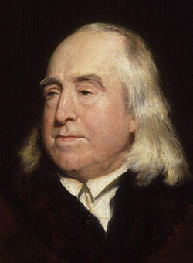
1. Мета споживача (кардиналістська модель та ординалістський підхід).
Метою споживання товарів та послуг є задоволення потреб людини.
Потреба – це стан незадоволення, з якого людина прагне вийти, збільшуючи споживання благ.
Задоволення, яке отримує людина від споживання благ, називається корисністю.
Максимізація корисності є метою споживача, основ­ним мотивом його поведінки.
Термін „корисність“ був вперше введений в науковий оборот 200 років тому англійським філософом І. Бентамом.

Slide 4
Друга половина XIX ст.
Теорія граничної корисності - встановлюється зв’я­зок між потребами, корисністю та попитом.
Узагальнення мотивації поведінки споживача і опис її у вигляді функції потребує кількісної оцінки корисності, проте:
Корисність представляє собою психологічно-суб’єктивну оцінку задоволення:
для різних людей оцінка корисності одного й того ж блага буде різ­ною;
навіть для однієї людини корисність одного й того самого блага може різнитись в залежності від інтенсивності потреби та ступеня її насичено­сті, запасу блага, періоду часу та інших обставин.
So how do you measure pleasure?
Не існує реальної одиниці вимірювання сту­пеня задоволення від споживання будь-якого блага.
вченими для аналітичних цілей була введена умовна одиниця виміру корисності «ютиль» «U» (від англ. utility – корисність), за допомогою якої характеризуються загальні тенденції дина­міки корисності.

Slide 5
Кардиналістська модель поведінки споживача
корисність може мати кількісний вимір, визначатися функціонально.
Сукупна корисність (TOTAL UTILITY) – це сума задоволення від споживання благ. Вона може бути представлена у вигляді функції, яка показує залежність корисності від загальної кількості споживаних благ:
Гранична корисність (MARGINAL UTILITY) – це:
додаткова корисність, одержана від споживання додаткової одиниці блага;
зміна сукупної корисності набору товарів при зміні кількості даного блага на одиницю;
приріст сукупної корисності;
гранична корисність = інтервальна корисність.
$${MU}_{x}=\frac{∆{TU}_{x}}{∆Q_{x}}$$

Slide 6
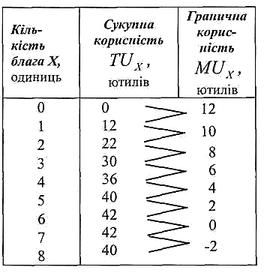
TU
50
max
40
TU
30
20
10
0
1
2
3
4
5
6
7
8
x
Закон зростаючої сукупної корисності: з нарощуванням споживання будь-якого блага загальна сума корисності зростає.
Раціональна поведінка споживача передбачає споживання блага лише до точки, де сукупна корисність максимальна, а гранична корисність стає рівною нулю.
MU
14
12
10
8
6
4
2
0
1
2
3
4
5
6
7
8
x
MU

Slide 7
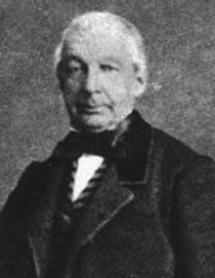
Герман Гайнріх Госсен Hermann Heinrich Gossen
Перший закон Госсена одержав назву закону спадної граничної корисності:
величина задоволення від споживання кожної додаткової одиниці благ даного виду зменшується, доки не досягне нуля у точці повного насичення потреби.

Slide 9
Кардиналістська версія поведінки споживача
споживач, здатний кількісно визначати корисність, з’являється на ринку з набором вже відомих йому оцінок граничних корисностей благ.
Переваги:
значно спрощує розуміння психології споживача, мотивації його поведінки;
її можна застосовувати до аналізу споживчого вибору серед набору благ – двох, трьох і більшої кількості товарів.
Набір товарів, який купує спо­живач, називається ринковим споживчим кошиком.
Сукупна корисність ринко­вого кошика утворюється додаванням значень граничної корисності кожної одиниці товарів.
Функція сукупної корисності визначається присвоєнням чис­лового показника кожному споживчому кошику.
Тобто діє припущення у здатності споживача порівнювати споживчі набори.
Функція корисності присвоює наборам числа у такий спосіб, що кращим наборам присвоюється більше число, а наборам, які перебувають у відношенні байдужості — те саме число.
Раціональний спо­живач кількісно ранжирує споживчі кошики і вибирає кошик з найбільшою сумою ютилів.
Вибравши споживчий кошик певного рівня корисності, споживач може змінювати структуру набору товарів у ньому без зміни рівня сукупної корисності.

Slide 10
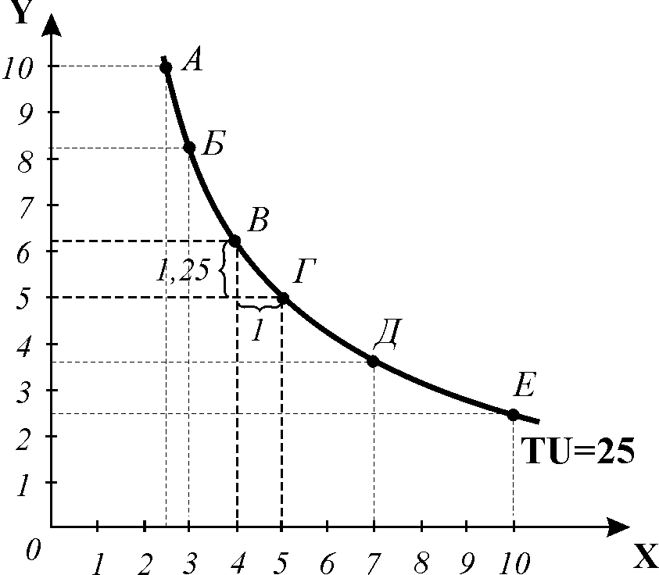
Припустимо,
специфічний споживчий кошик містить набір з двох товарів X та Y;
має рівень корисності, зада­ний рівнянням:
Згідно з рівнянням ми можемо визначити структуру множини кошиків з різними комбінаціями товарів за даного рівня сукупної корисності:
.
TU = 25
Кошики Товари | А | Б | В | Г | Д | Е
X | 2,5 | 3 | 4 | 5 | 7 | 10
Y | 10 | 8,3 | 6,25 | 5 | 3,57 | 2,5
Рис. Крива ізокорисності. Гранична норма заміни благ

Slide 11
Крива ізокорисності є опуклою до початку координат функцією з від’ємним нахилом.
Збільшити кількість одного товару можна лише за рахунок зменшення кількості іншого.
Пропорції заміни одного товару на інший аналітично можна визначити за допомогою кутового коефіцієнта: $k=\frac{∆Y}{∆X}$
Пропорції заміни також можуть бути виражені через відношення граничних корисностей двох благ.
Додаткове споживання товару Х додає до сукупної корисності деяку величину а зменшення споживання товару Y зменшує сукупну корисність на величину
Щоб загальна сума корисності не змінилась, і споживач залишився на тій самій кривій ізокорисності, треба, щоб ці величини були однаковими, зрівноважували одна одну.
$$\frac{−∆Y}{∆X}=\frac{{MU}_{X}}{{MU}_{Y}}$$

Slide 12
Гранична норма заміни
$${MRS}_{XY}=−\frac{{MU}_{X}}{{MU}_{Y}}$$
Гранична норма заміни має від’ємний знак, що характеризує протилежні процеси.
Рухаючись вздовж визначеної кривої ізокорисності, споживач може обирати кошики з будь-якою комбінацією товарів без зміни рівня свого добробуту.

Slide 13
Реальна дійсність споживача
важко уявити, що споживач здатний:
кількісно оціни­ти різницю в корисності двох або більше товарів певним числовим показником,
визначити, на скільки ютилів один товар для нього корисніший за інший, наприклад, наскільки буханець хліба корисніший за пакет молока;
важко уявити універсальний ютиліметр.
Споживач здатний визна­чити, що один споживчий набір є привабливіший за інший (один буханець хліба та два пакети молока, привабливіший за набір, в якому два буханця хліба та один пакет молока).
У даному випадку споживачу зовсім не потріб­но знати абсолютну величину корисності кожного набору або кожного товару з конкретного набору. Йому потрібно лише визначити на основі власних уподобань, якому набору він віддає перевагу.
Саме такий підхід до аналізу поведінки споживача був застосований в
ординалістській моделі

Slide 14
Ординалістський підхід
раціональний споживач знає, чого він бажає,
він може порівнювати набори товарів,
його поведінка несуперечлива,
він послідовний у своєму виборі і обирає кошик, якому віддає найбільшу перевагу.
Суттєвим є те, що споживач віддає перевагу певному набору товарів.
Наданням переваг певному кошику споживач визначає порядкову корисність кошиків, здійснює порядкове їх ранжирування.
Порядковими є змінні, які можна розташувати у певній послідовності без вимірювання кількісної різниці.
Впорядкованість наборів благ за ступенем їх привабливості для споживача називають порядковою вимірністю корисності або ординальною корисністю (від лат. оrdinalis – порядковий).

Slide 15
В основі ординалістського підходу лежать наступні припущення (аксіоми упо­добань):
порівняність: людина здатна з двох наборів благ вибрати для себе привабливіший набір, або вказати на їх еквівалентність з її точки зору;
транзитивність (послідовність): споживач встановлює певний порядок уподобань. Якщо набір благ А привабливіший для суб’єкта, ніж набір В, той в свою чергу переважає привабливістю набір С, то набір А буде привабливішим також і за набір С;
ненасичуваність (монотонність): всі блага бажані для споживача, споживач завжди віддає перевагу набору, в якому більша кількість товарів.

Slide 16
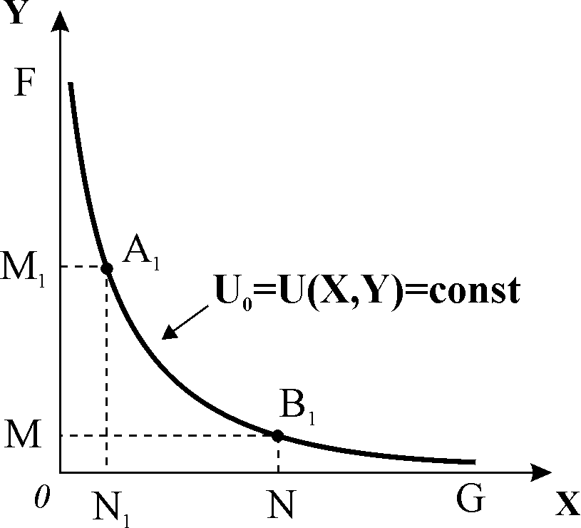
Модель бажаного
поведінка споживача без врахування видатків на будь-який кошик.
На ринку існує множина споживчих кошиків. Серед них споживач завжди може знайти такі кошики, які є однаково привабливими для нього, тому що вони мають однаковий рівень корисності.
Набір споживчих кошиків з однаковим рівнем корисності називається набором байдужості: споживачу байдуже, який саме набір обрати.
Множина еквівалентних з точки зору споживача наборів благ створює поверхні байдужості. Кількість поверхонь байдужості нескінченна.
Для двопродуктових кошиків поверхні байдужості можуть бути зображені набором кривих, які називаються кривими байдужості або індиферентності (Ф. Еджворт, Є. Слуцький, В. Парето, Дж. Хікс та інші)
Рис. Крива байдужості

Slide 17
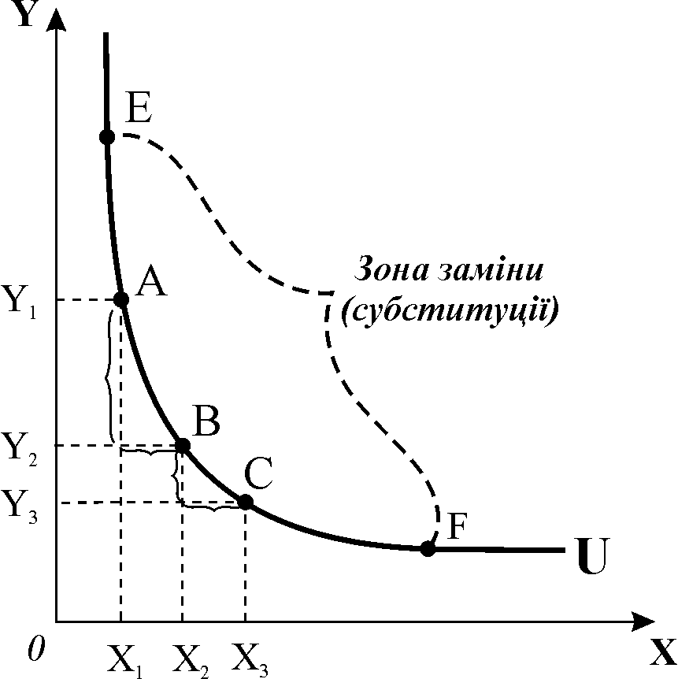
Крива байдужості
це крива рівної корисності, всі точки якої показують множину комбінацій двох благ, що забезпечують один і той же рівень корисності.
Кожна крива відображає інший рівень корисності.
Крива байду­жості представляє функцію, яка є окремим випадком кардиналістської функ­ції корисності, що має тільки дві змінних.
Математично – це лінія рівня функції корисності:
Кількість одного блага, від якої споживач змушений відмовитись, заради одержання додаткової одиниці іншого блага, називається граничною нормою заміни.
Вона може бути визначена як кутовий коефіцієнт кривої байдужості в кожній точці:
Рис. Крива байдужості.
Зона субституції

Slide 18
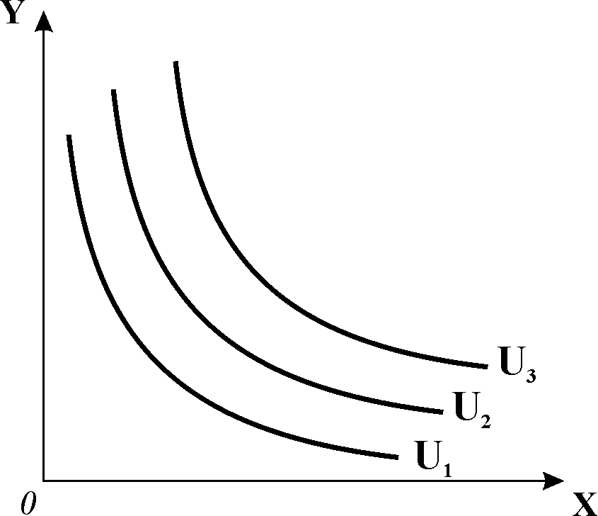
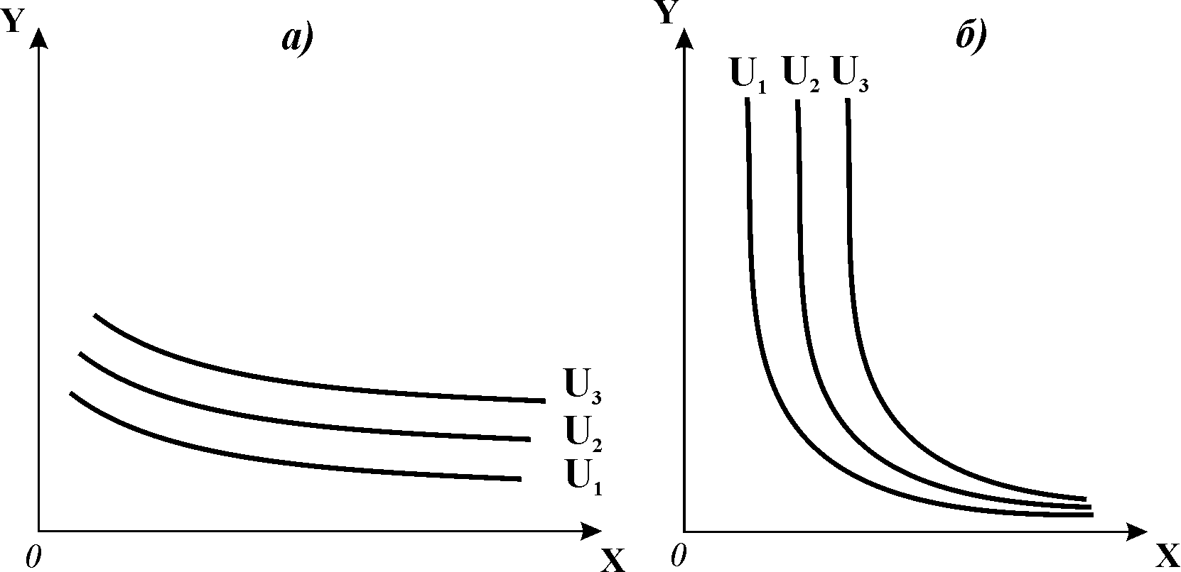
Карта байдужості
сукупність кри­вих байдужості, кожна з яких представляє ін­ший рівень корисності.
Форма кривих байдужості визначається уподобаннями споживача і залежить від ступеня замінності благ у споживанні.
Оскільки більшість товарів є неповними замінниками, то їхні криві байдужості є монотонно спадними, опуклими до початку координат.
Якщо за умови абсолютної необхідності двох благ споживач все ж таки віддає перевагу благу Y, то для одержання додаткової одиниці Х він буде готовий відмовитись від незначної кількості Y, тому криві байдужості будуть пологішими відносно осі абсцис (рис. а).
Якщо ж споживач віддає перевагу благу Х, він буде готовий відмовитись від значної кількості блага Y, щоб одержати додаткову одиницю Х. Тому криві байдужості споживача будуть типовими спадними, але більш стрімкими відносно осі абсцис (рис. б).
Рис. Карта байдужості

Slide 19
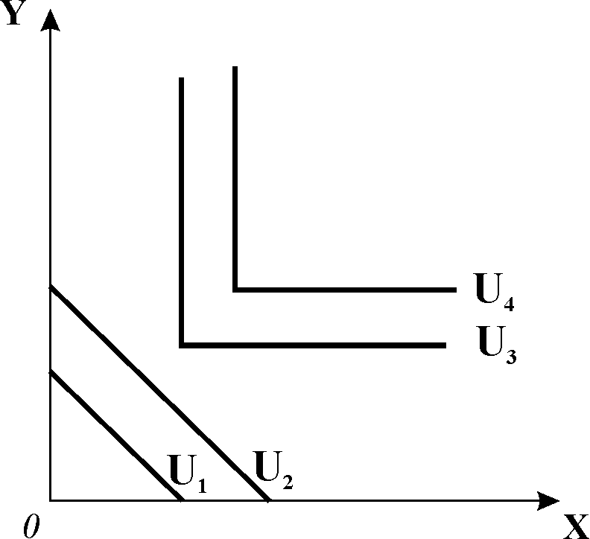
Властивості кривих байдужості
Криві байдужості не можуть перетинатися, оскільки кожна крива відпові­дає конкретному рівню корисності.
Криві байдужості, розташовані далі від початку координат, відповіда­ють наборам благ з вищим рівнем корисності, оскільки вища крива дозволяє споживачу одержувати більшу кількість обох благ порівняно з нижчою.
Криві байдужості мають від’ємний нахил, є спадними для абсолютної більшості благ.
В міру просування донизу по кривій байдужості вона стає пологішою, випрямляється.
Якщо споживачу байдуже, який з товарів споживати, такі товари є абсо­лютними замінниками. У цьому випадку гранична норма заміни є сталою, а криві бай­дужості мають вигляд прямих ліній.
Для абсолютних взаємодоповнювачів заміна неможлива. Гранична норма за­міни одного товару іншим дорівнює нулю. Криві байдужості абсолютних доповнювачів мають вигляд L – подібних кривих
Якщо споживач абсолютно байдужий до блага Х його криві байдужості будуть прямими горизонтальними лініями.
Рис. Криві байдужості
абсолютних замінників і доповнювачів

Slide 20
2. Бюджетне обмеження споживача
Бюджетне обмеження споживача формують доход споживача, а також ціни товарів і послуг.
Мікроекономічна модель бюджетного обмеження отримала назву „модель можливого“.
вона визначає множину наборів товарів, доступних споживачу, тобто враховує його фінансові можливості.
Сукупні видатки споживача на придбання цих товарів в межах певного доходу визначаються рівнянням бюджетного обмеження
Бюджетна лінія – це лінія рівних видатків.
Вона показує межу між можливим і неможливим
Показує компроміс, на який повинен піти споживач при виборі між двома товарами: щоб одержати додаткову одиницю одного блага, він повинен відмовитись від певної кількості іншого.

Slide 21
$$P_{x}=1 грн.;$$
$$P_{Y}=2 грн.;$$
$$I_{0}=80$$
Товар Y
$$Y_{max}=\frac{I}{P_{y}}$$
A
40
Варіанти | А | Б | В | Г | Д
Товар X | 0 | 20 | 40 | 60 | 80
Товар Y | 40 | 30 | 20 | 10 | 0
Б
30
10
$$\frac{∆Y}{∆X}=−\frac{1}{2}=−\frac{P_{X}}{P_{Y}}$$
20
В
20
Г
10
$$X_{max}=\frac{I}{P_{x}}$$
Д
0
10
20
30
40
50
60
70
80
Товар X
Рис. Бюджетне обмеження споживача

Slide 22
Y
$$P_{x}=1 грн.;$$
$$P_{Y}=2 грн.;$$
$$I_{0}=80$$
$$I_{1}=160$$
$$I_{2}=40$$
80
60
I1=160 грн.
40
I0=80 грн.
20
I2=40 грн.
B2
B0
B1
0
20
40
60
80
100
120
140
160
X
Рис. Вплив на бюджетне обмеження зміни доходу

Slide 23
Y
$$P_{x}=1 грн.;$$
$$P_{Y}=2 грн.;$$
$$I_{0}=80$$
$$P_{Y_{1}}=1$$
$$P_{Y_{2}}=4$$
80
B1
60
PY=1 грн.
40
B0
PY=2 грн.
20
B2
PY=4 грн.
0
10
20
30
40
50
60
70
80
X
Рис. Вплив зміни ціни на лінію бюджету

Slide 24
Властивості бюджетної лінії
Бюджетна лінія показує множину можливого вибору споживчих кошиків.
Бюджетна лінія має від’ємний нахил – це означає, що споживач готовий відмовитись від певної кількості одного товару заради додаткового споживання іншого. Пропорції заміни показує співвідношення цін (відносні ціни товарів).
Зміна доходу споживача зміщує бюджетну лінію паралельно вгору або вниз, відповідно збільшуючи або зменшуючи купівельну спроможність споживача.
Зміна ціни одного з товарів змінює кут нахилу бюджетної лінії, що також впливає на купівельну спроможність споживача.

Slide 25
Розширене бюджетне обмеження
відображає можливості формування багатопродуктового споживчого кошика, набір благ у якому представлений специфічною парою
„благо Х + видатки на всі інші блага“.
Рівняння розширеного бюджетного обмеження

Slide 26
E
I = 80
Px = 0,5
80
Px*X=80*0,5=40
60
40
A
E=40
20
B1
0
20
40
60
80
100
120
140
160
X
Рис. Вплив на бюджетне обмеження зміни доходу

Slide 27
3. Оптимізація вибору споживача на основі кардиналістської теорії та ординалістського підходу.
Кардиналістський підхід до аналізу рівноваги споживача полягає у порівнянні співвідношень між граничними корисностями і цінами товарів.
Припустимо, що:
тижневий дохід споживача (І) складає 20 грн.
ціна одиниці товару Х (Рх) складає 2 грн., а
ціна одиниці товару Y (Рy) – 4 грн.
Граничні корисності кожної одиниці товару – за оцінкою споживача – наведені в таблиці.
Одиниці благ за порядком | Граничні корисності благ
 | , ютилів | на 1 грн (ют./грн.) | , ютилів | на 1 грн. (ют./грн.)
1 | 2 | 3 | 4 | 5
1 | 10 |  | 24
2 | 8 |  | 20
3 | 7 |  | 18
4 | 6 |  | 16
5 | 5 |  | 12
6 | 4 |  | 6
5
6
4
5
3,5
4,5
3
4
2,5
3
2
1,5

Slide 28
Одиниці благ за порядком | Граничні корисності благ
 | , ютилів | на 1 грн (U/грн.) | , ютилів | на 1 грн. (U/грн.)
1 | 10 | 5 | 24 | 6
2 | 8 | 4 | 20 | 5
3 | 7 | 3,5 | 18 | 4,5
4 | 6 | 3 | 16 | 4
5 | 5 | 2,5 | 12 | 3
6 | 4 | 2 | 6 | 1,5
Потенційний вибір споживача | Гранична корисність благ на 1 грн. | Прийняте рішення | Залишок доходу | Сукупна корисність
Перша одиниця Y | 6 | Y за ціною 4 грн. | 20-4=16 | 0+24=24
` | 5
Друга одиниця Y | 5 | Y за ціною 4 грн. + Х | 16-4-2=10 | 24+20+10=54
Перша одиниця Х | 5 | за ціною 2 грн.
Третя одиниця Y | 4,5 | Y за ціною 4 грн. | 10-4=6 | 54+18=72
Друга одиниця Х | 4
Четверта одиниця Y | 4 | Y за ціною 4 грн. + Х | 6-4-2=0 | 72+16+8=96
Друга одиниця Х | 4 | за ціною 2 грн.

Slide 29
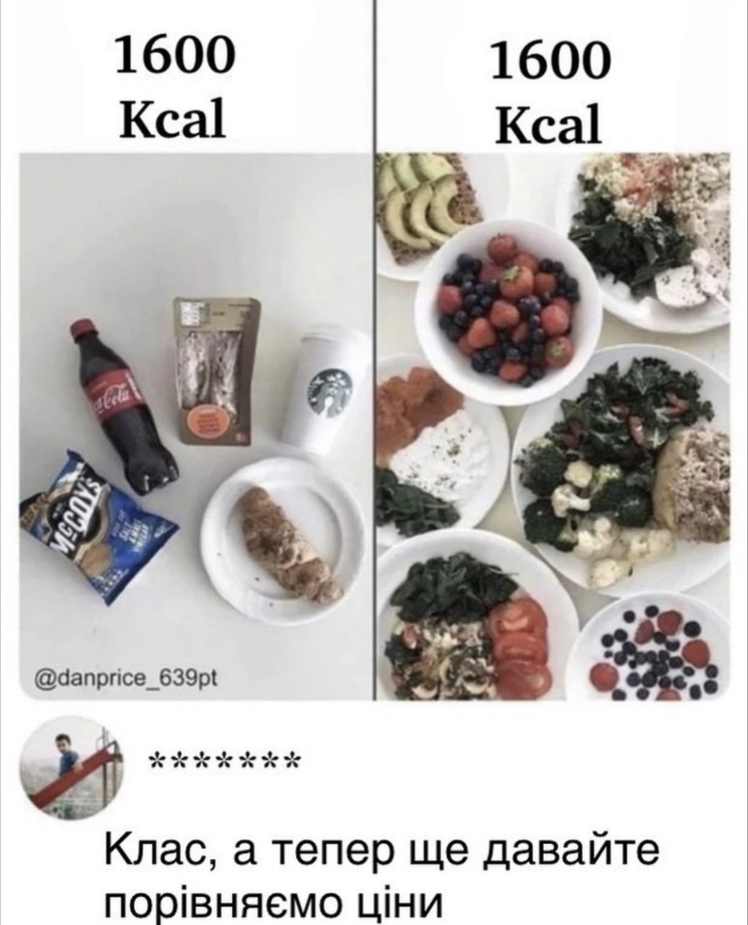

Slide 30
Правило максимізації корисності
споживач максимізує корисність, якщо розподіляє бюджет так, що гранична корисність на останню грошову одиницю видатків є однаковою для кожного з видів товарів.
корисність максимізується вибором такого коши­ка в границях бюджетного обмеження, для якого відношення граничних корисностей останніх одиниць кожного виду благ до їхніх цін однакове для всіх благ:
Це рівняння має назву принципу рівної корисності або еквімаржинального принципу.
Загальне правило оптимізації вибору споживача: вибір є оптимальним, якщо в межах бюджетного обмеження відношення граничних корисностей будь-якого виду благ дорівнює відношенню їхніх цін:
$$\frac{{MU}_{x}}{P_{x}}=\frac{{MU}_{y}}{P_{y}}=…=\frac{{MU}_{N}}{P_{N}}$$
$$\frac{{MU}_{x}}{{MU}_{y}}=\frac{P_{x}}{P_{y}}$$

Slide 31
Рівновагу споживача описує другий закон Госсена:
для максимального задоволення потреб в умовах обмеженості благ необхідно припинити спожи­вання всіх благ у точках, де інтенсивність задоволення від споживання кожного блага стає однаковою.
Якщо умова рівноваги не виконується, наприклад,
це озна­чає, що споживач має стимул до зміни структури споживання.
Він почне перерозподіляти бюджет на користь товару X, зі збільшенням споживання якого його гранична корисність буде спадати, тоді як гранична корисність товару Y, кількість якого зменшиться, буде зростати до відновлення рівноваги.
При цьому корисність нового набору товарів в межах того ж самого бюджету зросте. Отже, рівновага у споживанні максимізує добробут споживача.
$$\frac{{MU}_{x}}{P_{x}}>\frac{{MU}_{y}}{P_{y}}$$

Slide 32
Оптимізація вибору споживача на основі ординалістського підходу
Ординалістській підхід до оптимізації споживчого вибору ґрунтується на поєднанні графічних моделей бажаного і можливого.
Оптимальний кошик повинен знаходитись на поверхні байдужості найвищого рівня корисності і мати спільну точку з множиною досяжних наборів.
Він відповідає точці дотику бюджетної лінії та кривої байдужості, в якій їх нахил є однаковим.
Ця точка (ТОЧКА ЩАСТЯ) є точкою рівноваги споживача, вона задовольняє умові максимізації корисності.

Slide 33
Y
C
Оптимум
F
E
U3
H
A
U2
U1
B
0
X
Рис. Оптимізація споживчого вибору

Slide 34
E
I
Видатки на благо X
A
E
←Видатки на всі інші блага
U
B
0
X
X
благо X
Рис. Узагальнена модель споживчого вибору з розширеним бюджетним обмеженням

